Slide 1
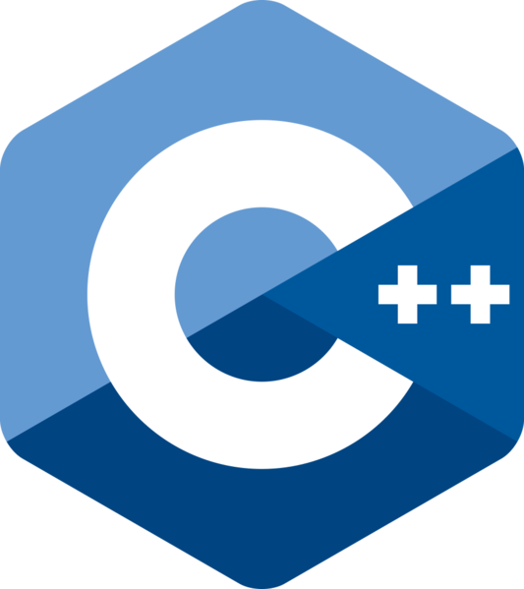

c++ Level up
Eleve Seus Conhecimentos e Conquiste o Mundo da Programação
Victor fortunato

Slide 2
Fundamentos básicos da Linguagem C++
Introdução ao C++
C++ é uma linguagem de programação poderosa e versátil, amplamente utilizada em desenvolvimento de software, jogos, sistemas embarcados e mais. Ela oferece uma combinação de programação de baixo nível e alto nível, permitindo um controle preciso sobre o hardware, ao mesmo tempo em que suporta abstrações complexas.

Slide 3
01
ESTRUTURA BÁSICA
Um programa C++ típico começa com a inclusão de bibliotecas e a definição da função main(), que é o ponto de entrada do programa.

Slide 4
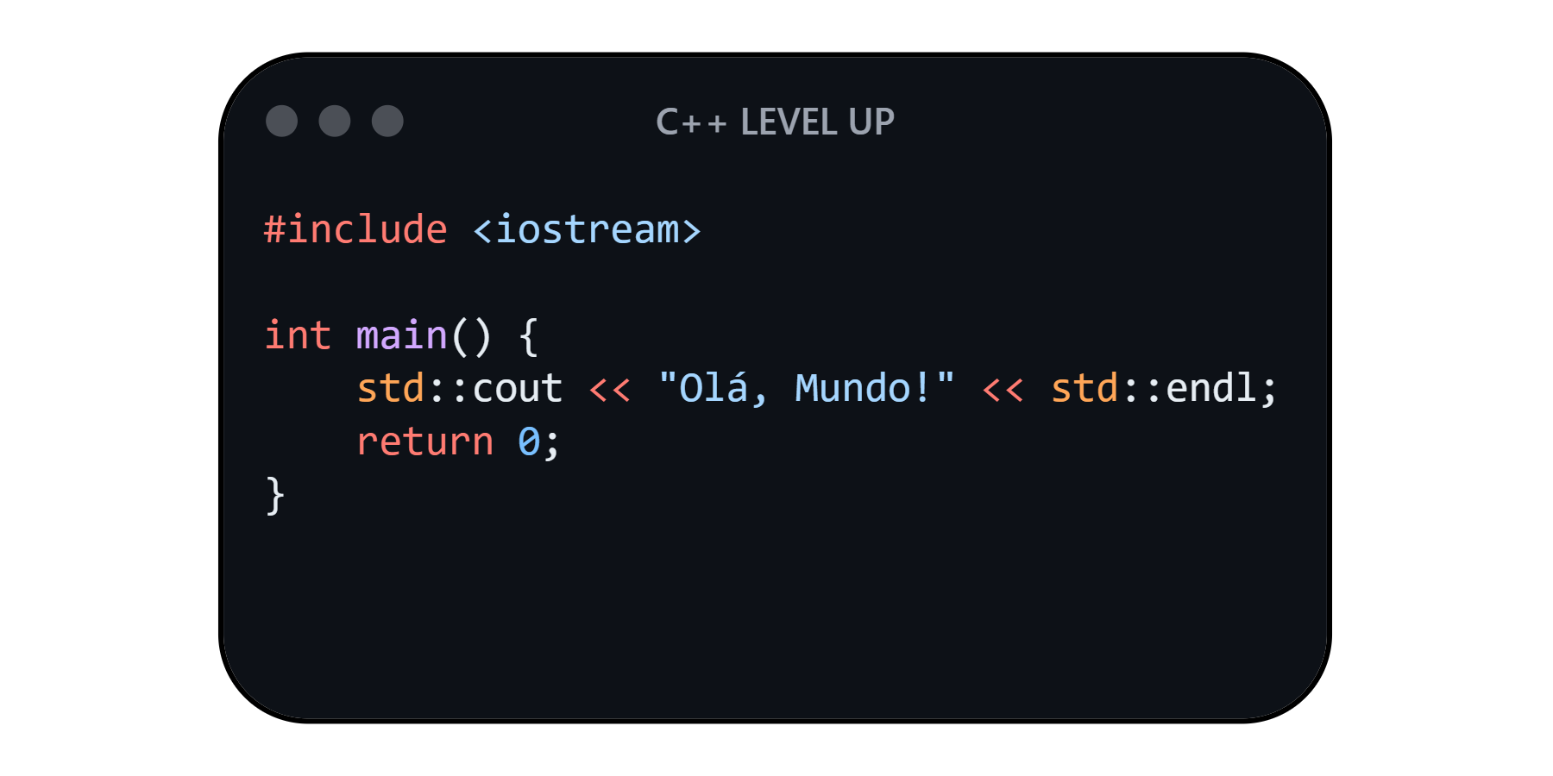
Estrutura Básica de um Programa em C++
Neste exemplo abaixo, #include <iostream> é uma diretiva de pré-processador que inclui a biblioteca de entrada e saída padrão. A função main() é o ponto de entrada do programa, e std::cout é usado para imprimir texto na tela.

Slide 5
02
VARIAVEIS E TIPOS DE DADOS
Em C++, variáveis devem ser declaradas antes de serem usadas, especificando seu tipo de dado.

Slide 6
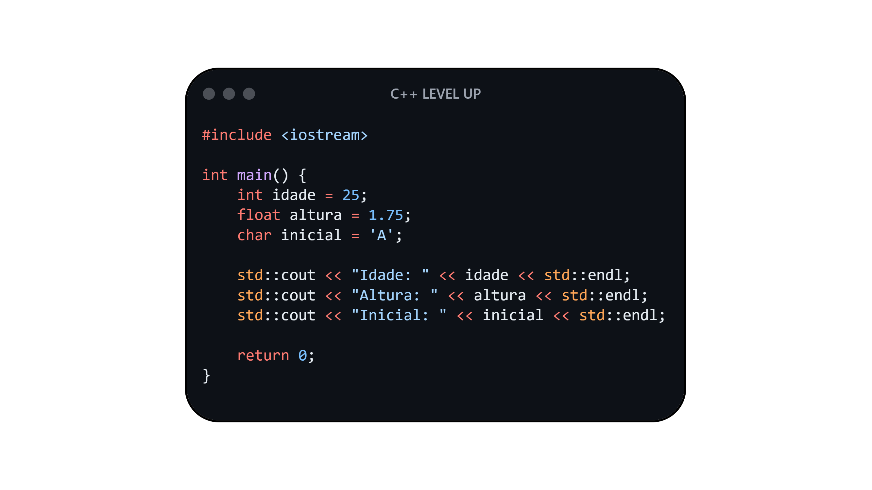
Declarando Variáveis e Tipos de Dados
Variáveis são usadas para armazenar dados. C++ oferece vários tipos de dados, como inteiros (int), caracteres (char), pontos flutuantes (float, double), entre outros. Aqui, declaramos uma variável inteira ‘idade’, uma variável de ponto flutuante ‘altura’, uma variável e uma variável de caractere ‘inicial’.

Slide 7
03
ESTRUTURAS DE CONTROLE
C++ suporta estruturas de controle como if, else, for, while, entre outras.

Slide 8
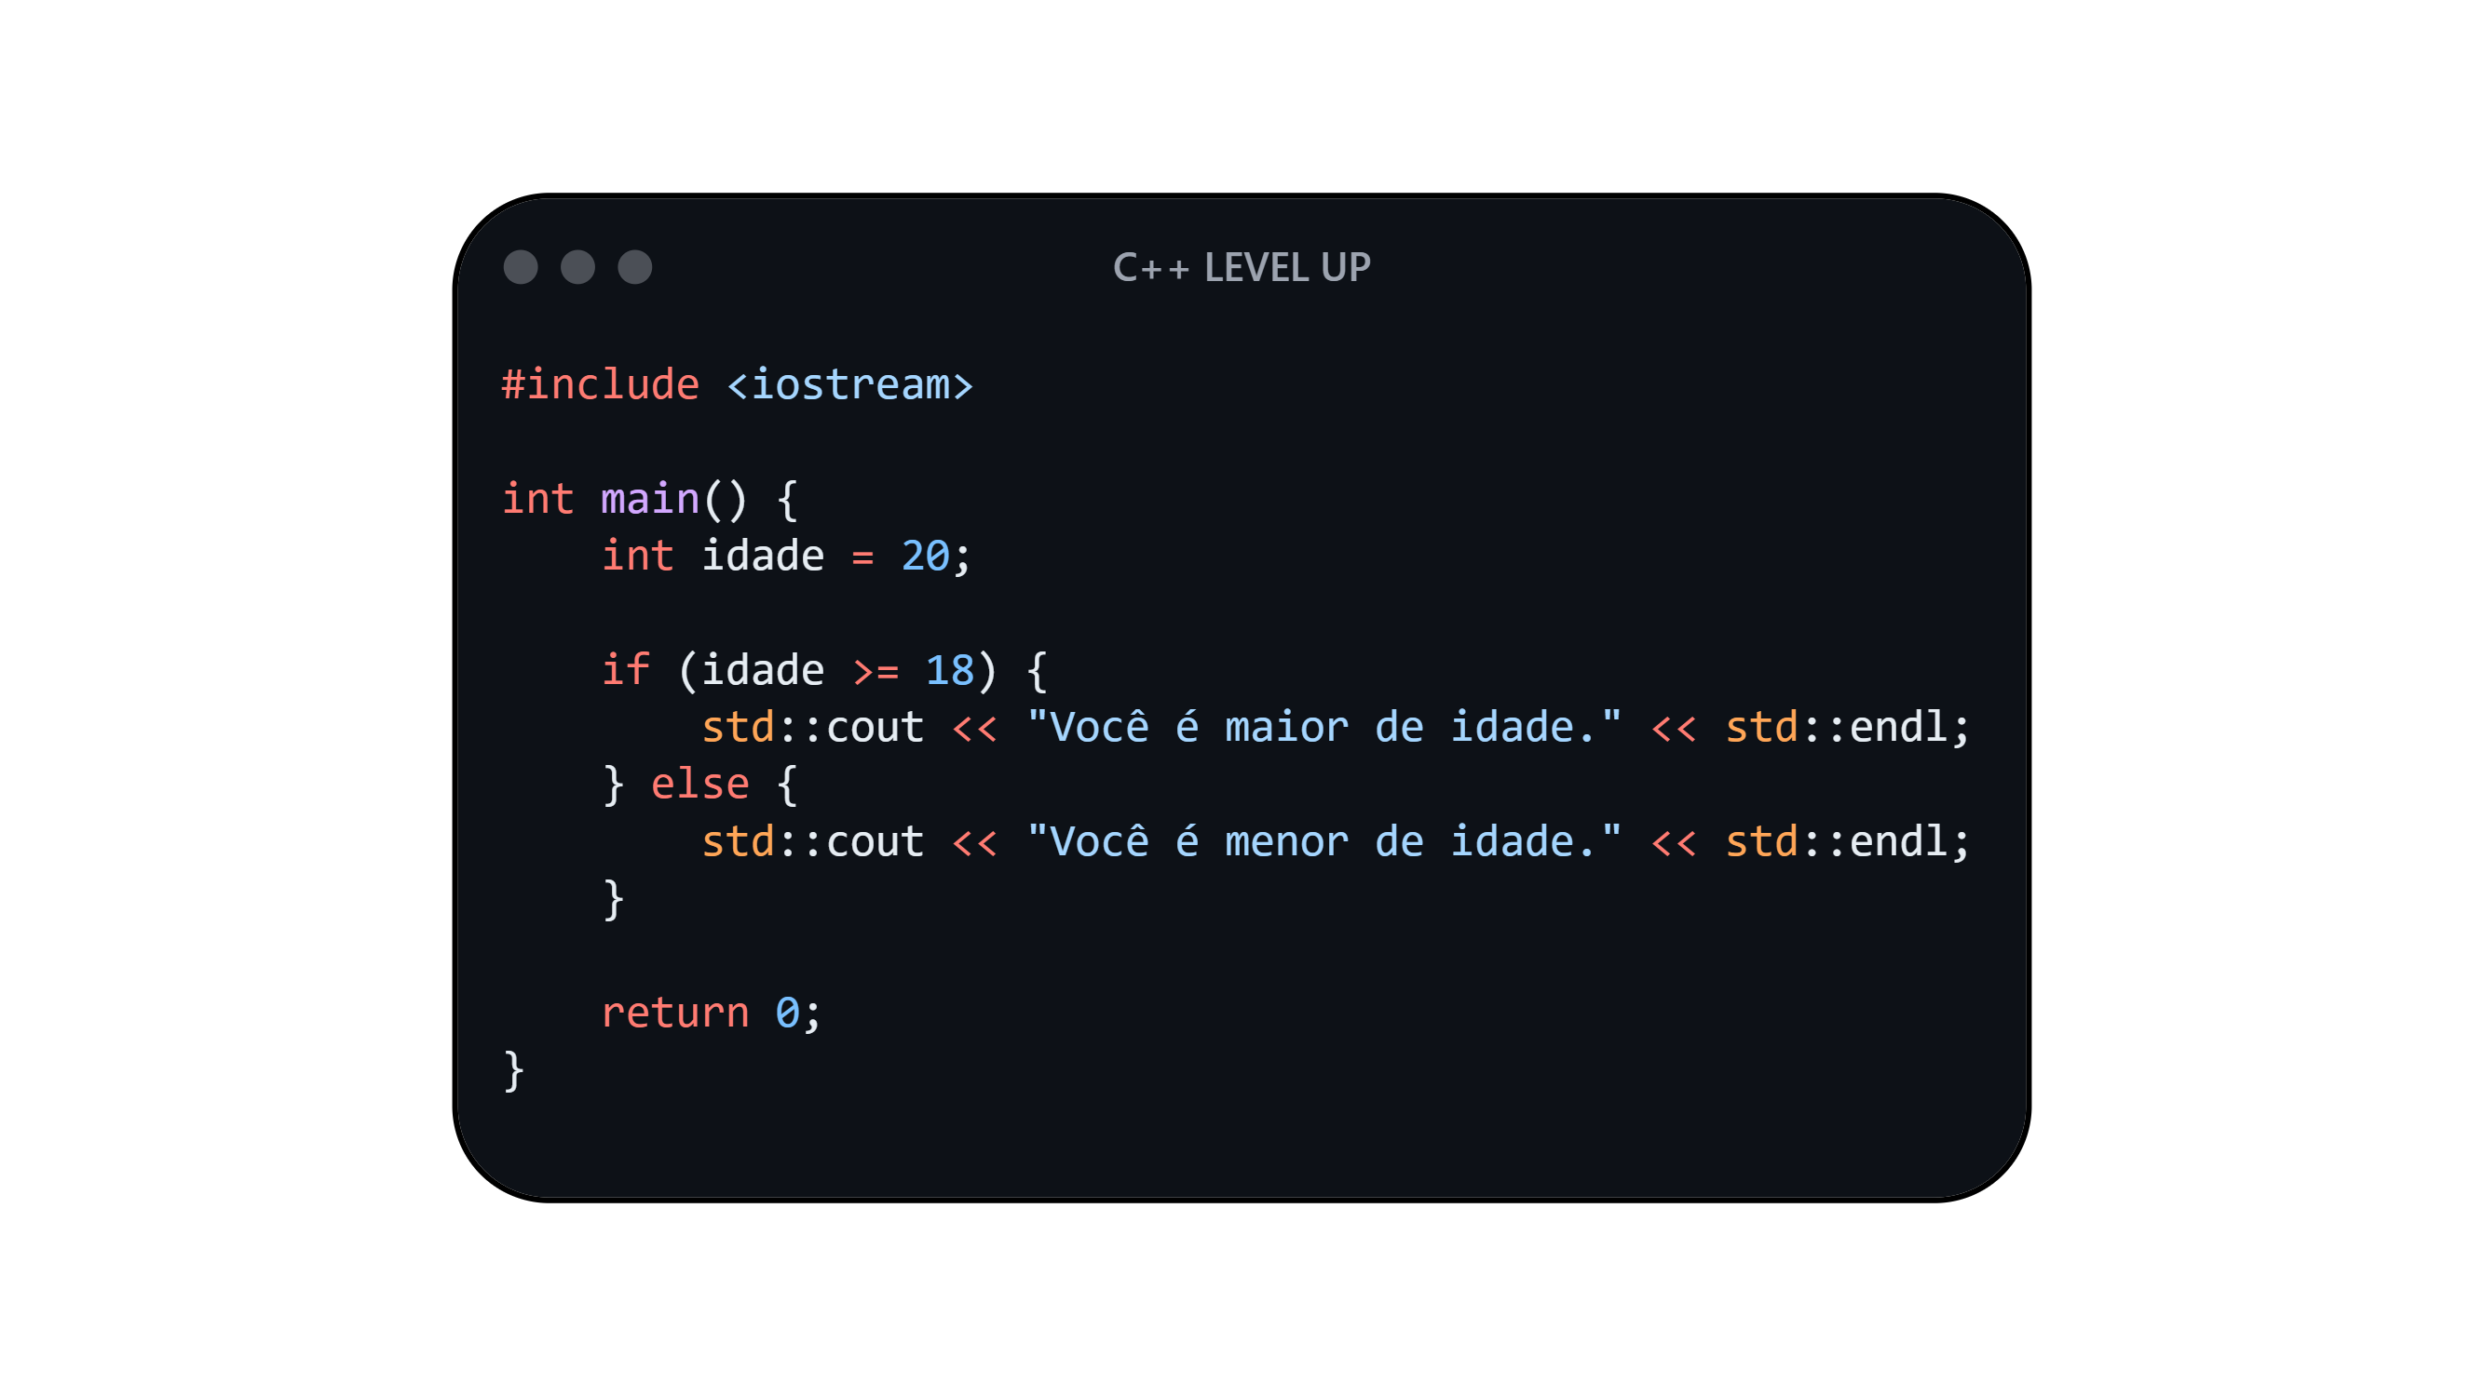
Estrutura Condicional
As estruturas condicionais permitem que o programa tome decisões. Neste exemplo o ‘if’ verifica se a variável ‘idade’ é maior ou igual a 18.

Slide 9
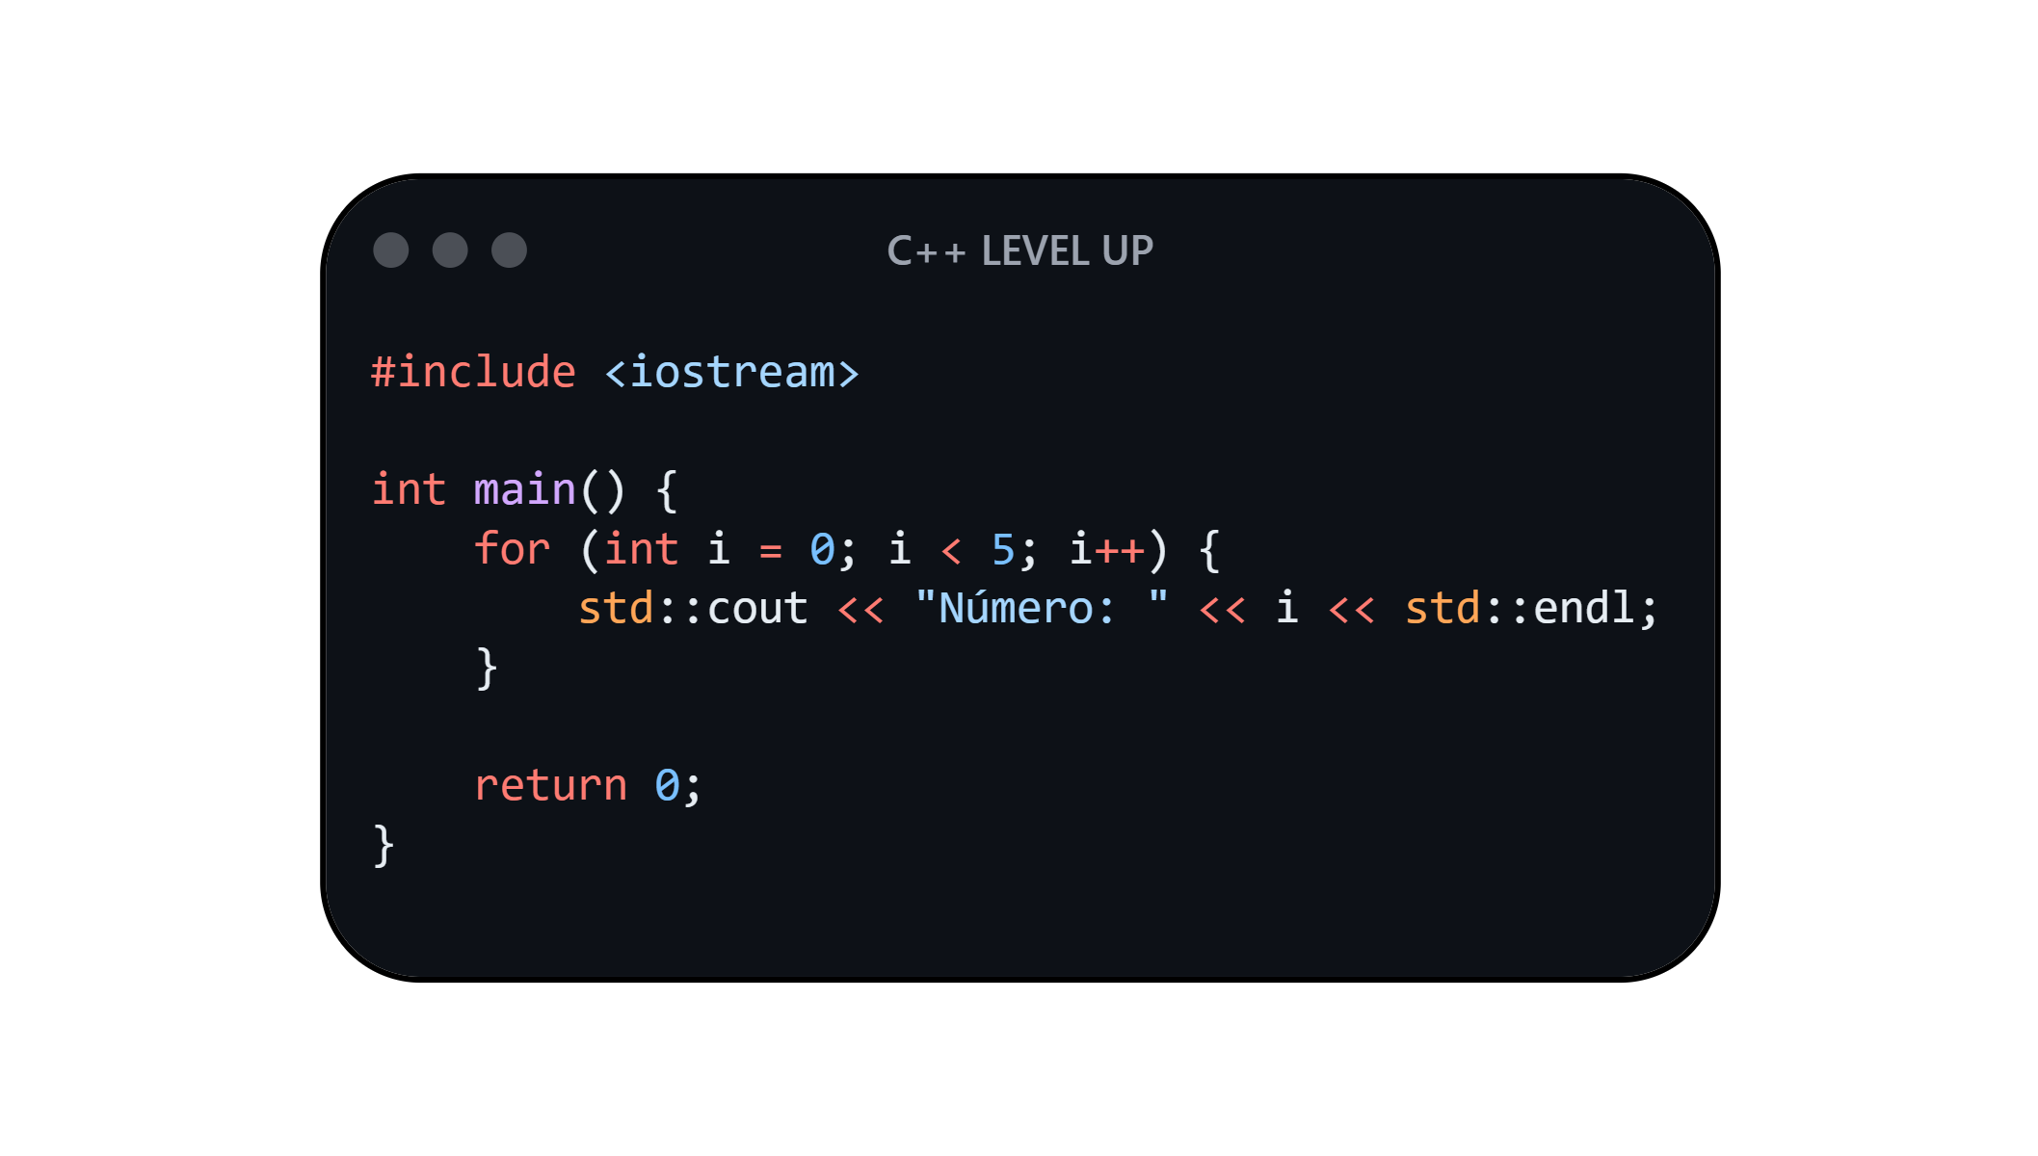
Estrutura de Repetição
As estrutras de repetição, também chamada de laços de repetição, permitem executar um bloco de código várias vezes. Neste exemplo o laço ‘for’ executa o bloco de código repetidamente até que a condição seja falsa.

Slide 10
04
FUNÇÕES
Em C++, variáveis devem ser declaradas antes de serem usadas, especificando seu tipo de dado.

Slide 11
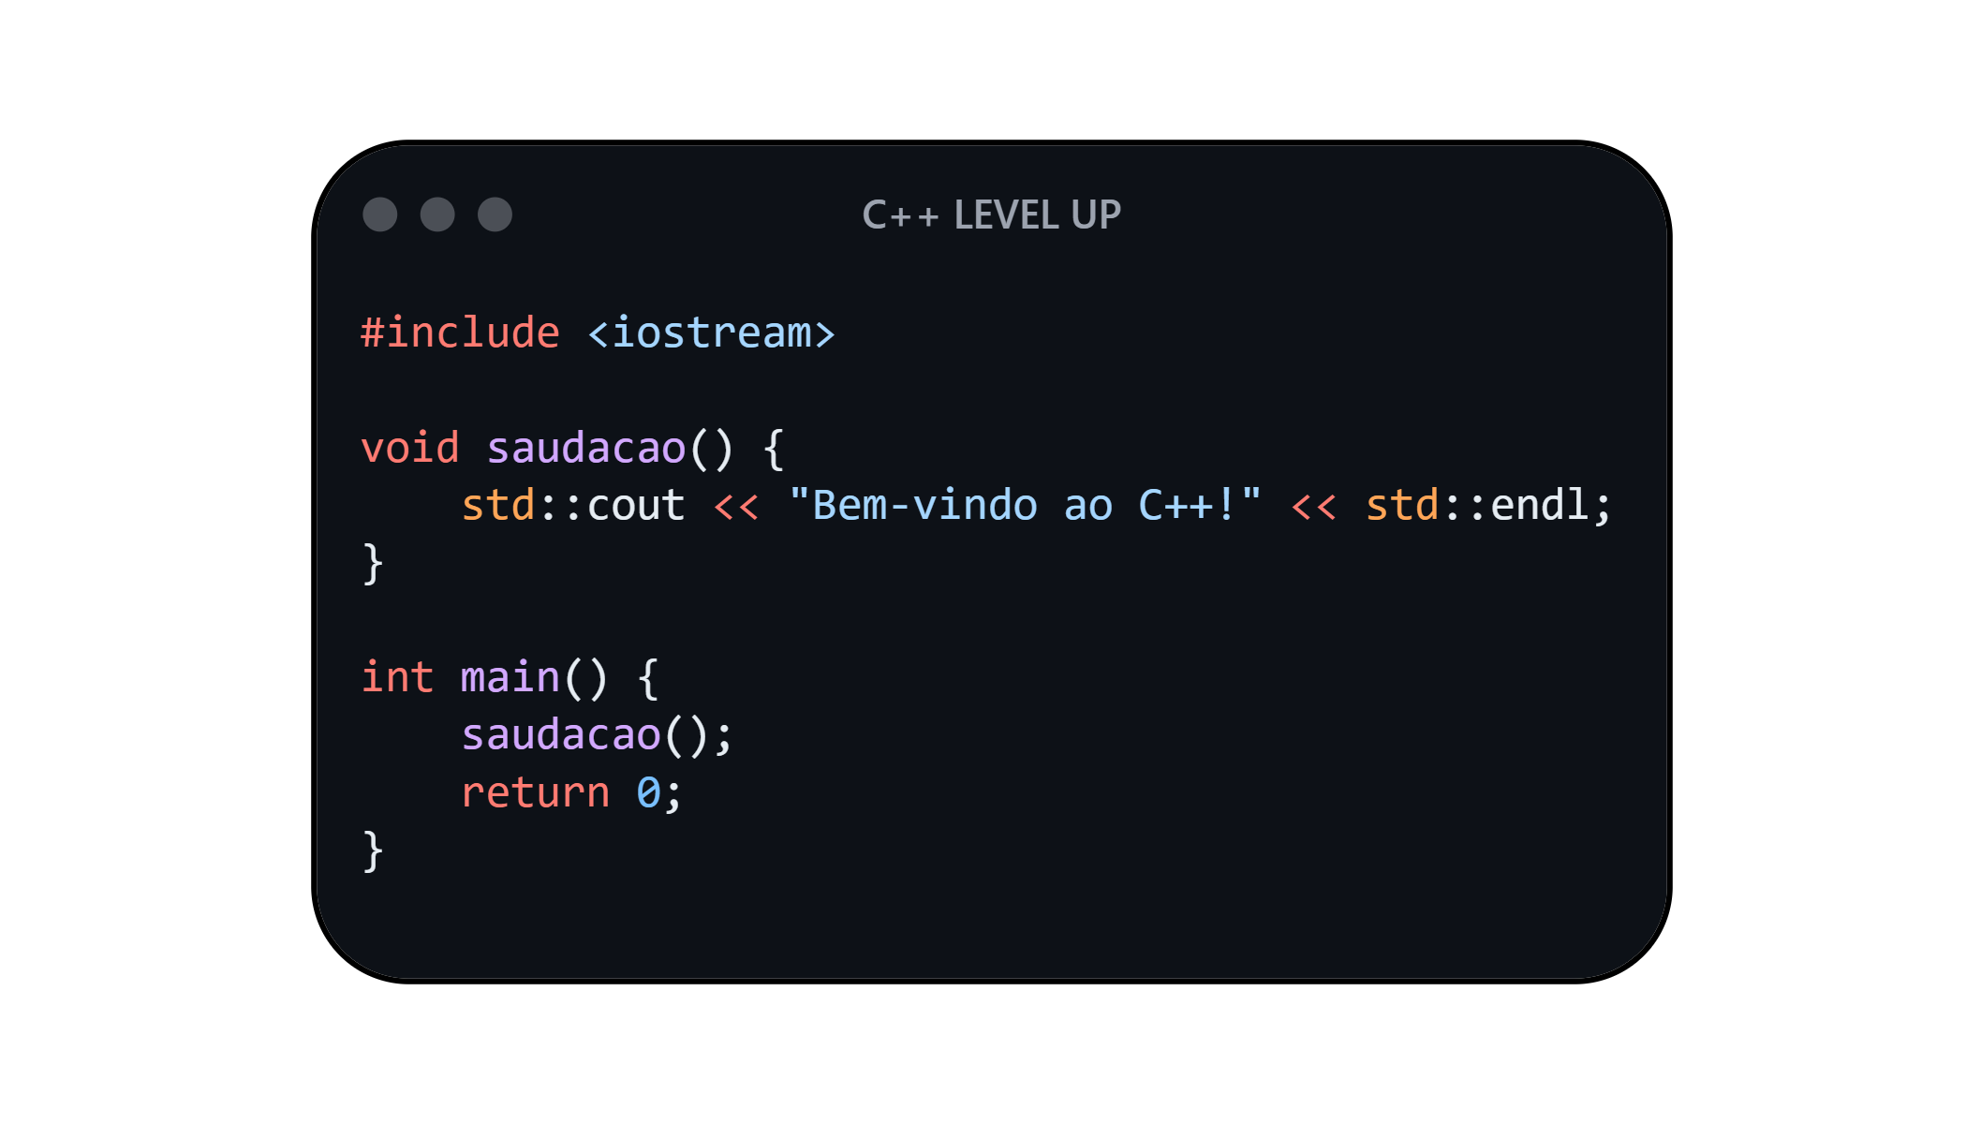
Blocos de Código Reutilizáveis
Funções são blocos de código reutilizáveis que realizam uma tarefa específica. Neste exemplo a função ‘saudacao()’ é chamada dentro do ‘main()’ para imprimir uma mensagem.

Slide 12
05
VETORES E MATRIZES
Em C++, variáveis devem ser declaradas antes de serem usadas, especificando seu tipo de dado.

Slide 13
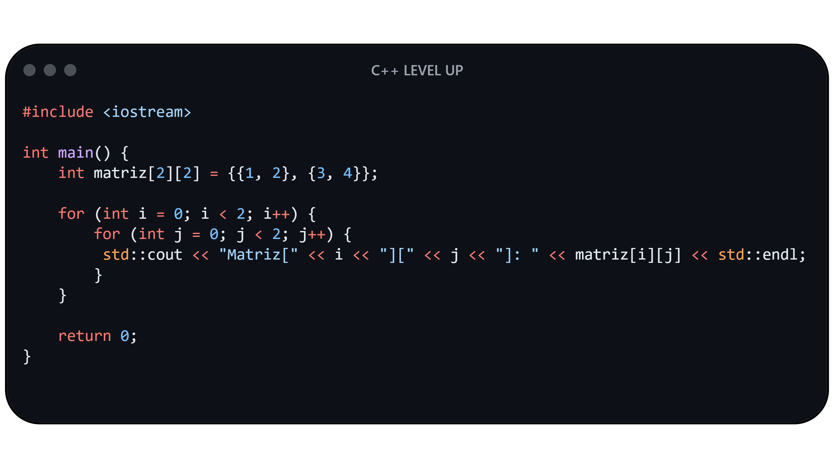
Trabalhando com Matrizes
Uma matriz é uma coleção de variáveis de mesmo tipo, acessíveis com um único nome e armazenados contiguamente na memória. Neste exemplos uma matriz bidimensional ‘matriz’ é inicializada e seus valores são impressos.

Slide 14
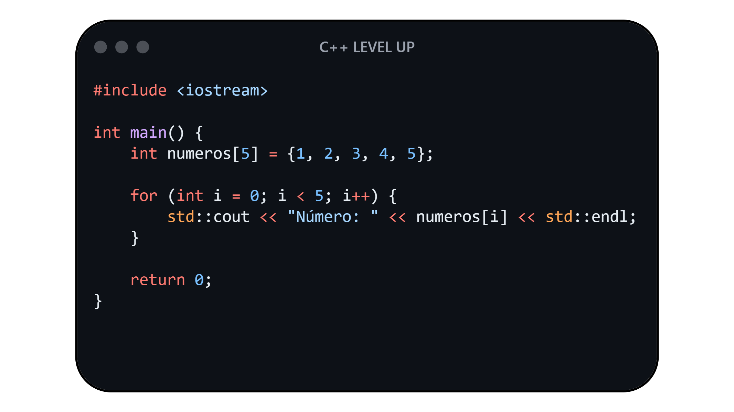
Declarando e Usando Vetores
Vetores são sequências de variáveis do mesmo tipo referenciadas por um nome único. Neste exemplo um vetor ‘numeros’ é declarado e inicializado com cinco valores.

Slide 15
06
ORIENTAÇÃO A OBJETOS
Em C++, variáveis devem ser declaradas antes de serem usadas, especificando seu tipo de dado.

Slide 16
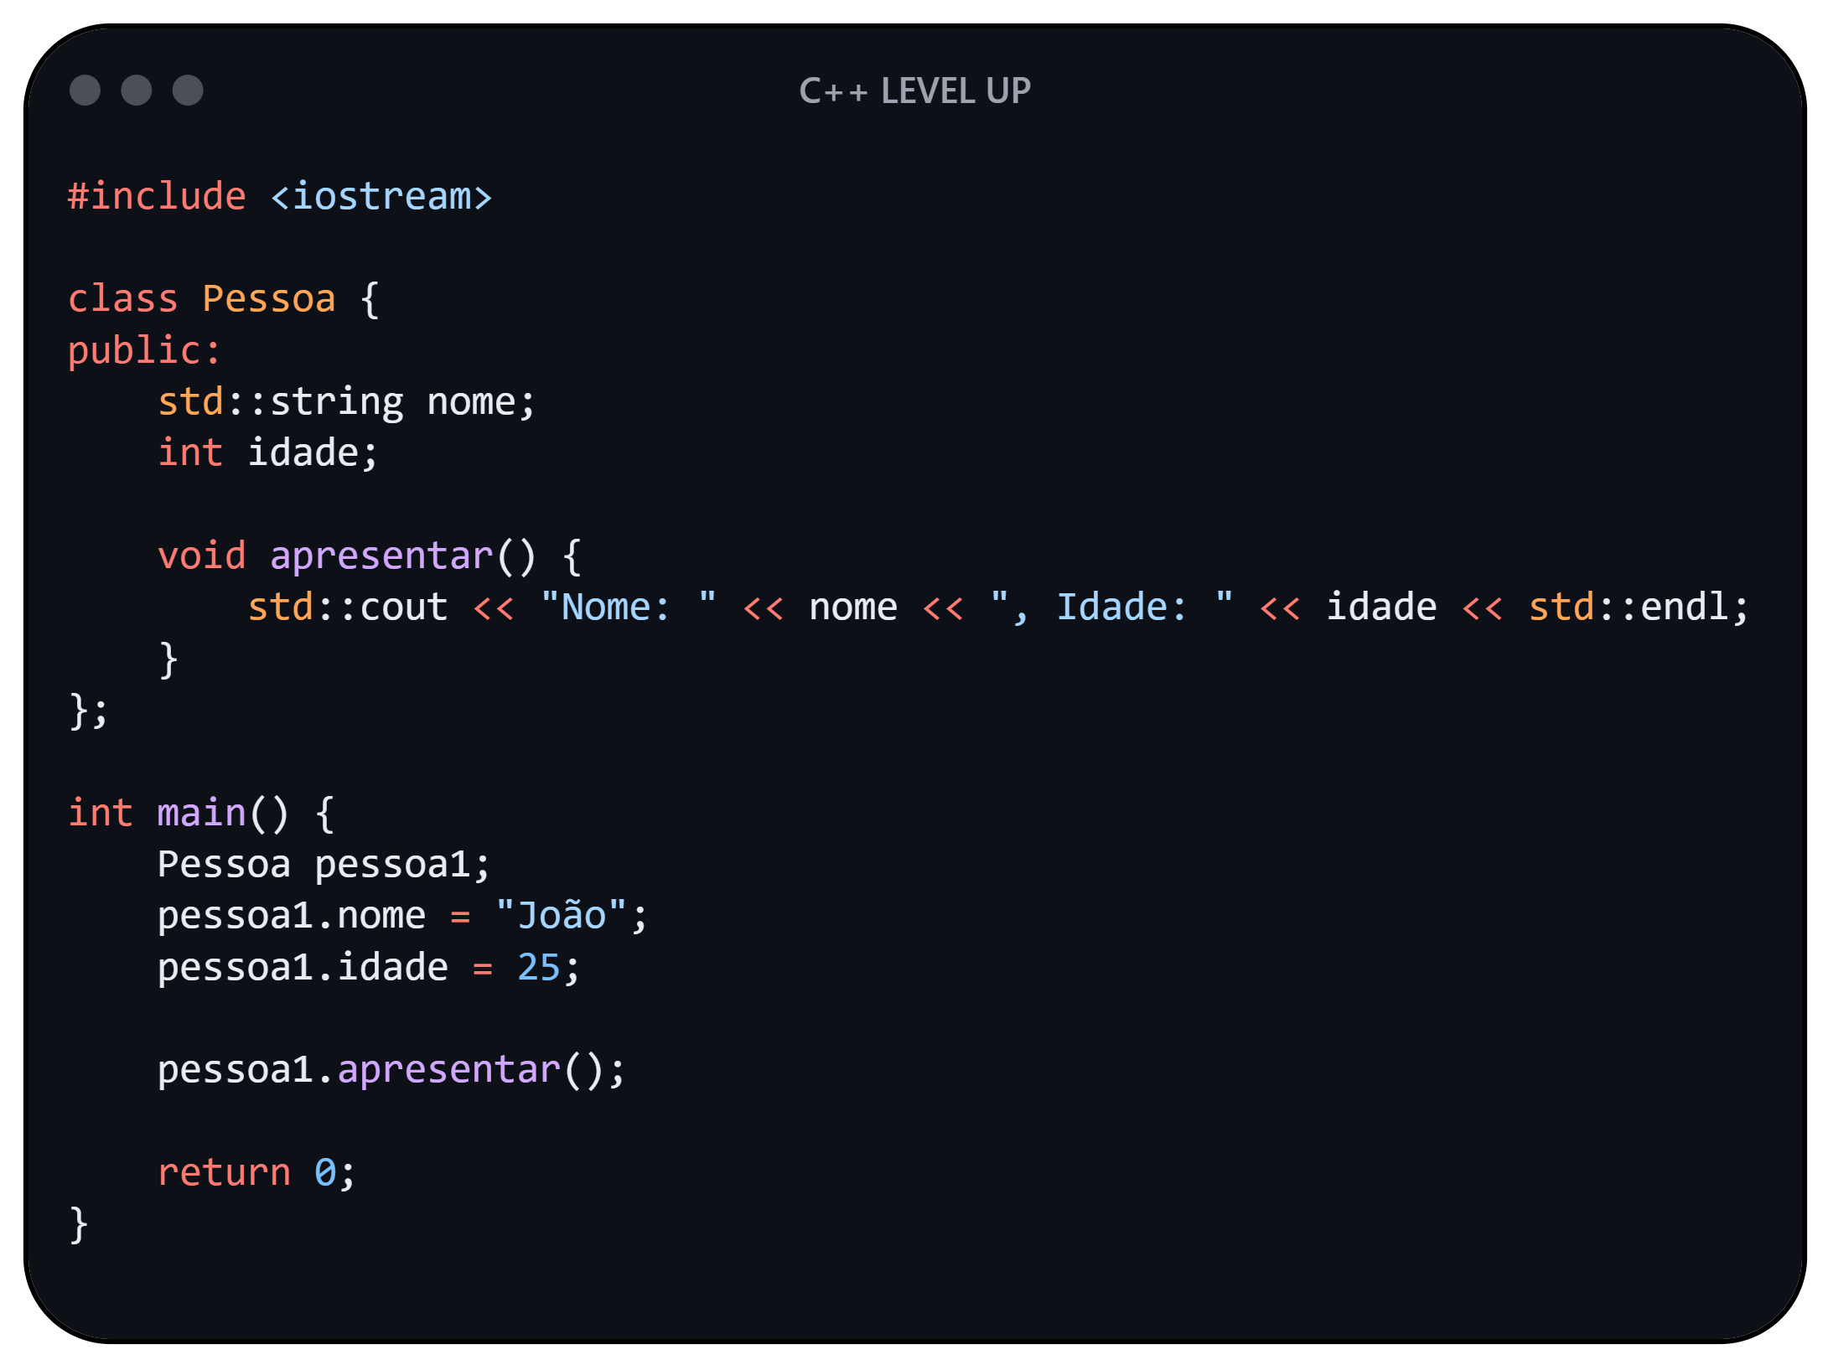
Classes e Objetos
C++ suporta programação orientada a objetos (OOP). Objetos são instâncias de classes, que são estruturas que combinam dados e métodos. Neste exemplo uma classe ‘Pessoa’ é definida com atributos ‘nome’ e ‘idade’ e um método ‘apresentar()’.

Slide 17
07
HERANÇA
Em C++, variáveis devem ser declaradas antes de serem usadas, especificando seu tipo de dado.

Slide 18
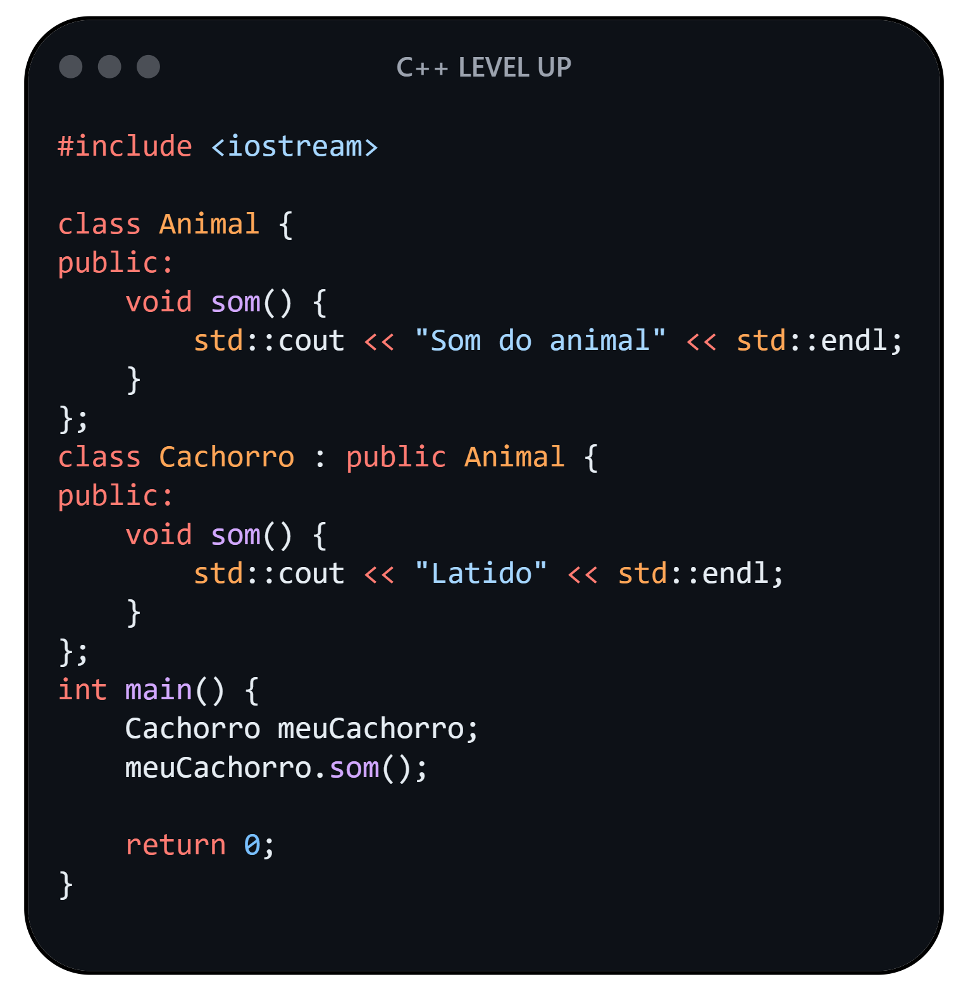
Reutilizando Código
Herança é um conceito da programação orientada a objetos que permite criar uma nova classe baseada em uma classe existente. Neste exemplos a classe ‘Cachorro’ herda de ‘Animal’ e sobrescreve o método ‘som()’.

Slide 19

AGRADECIMENTOS

Slide 20

OBRIGADOR PELA LEITURA DESTE EBOOK
Esse E-book foi gerado por IA, e diagramado e polido por humano.
O passo a passo se encontra no meu Github

